Slide 1

PHÒNG GD VÀ ĐT QUẬN TÂN BÌNH
TRƯỜNG TIỂU HỌC YÊN THẾ
Nhiệt liệt chào mừng
các em học sinh lớp 3
Giáo viên: Nguyễn Thị Ánh Ngọc

Slide 2

Chủ đề 7: Vật dụng trong nhà
Bài:
Vẽ bình đựng nước

Slide 3
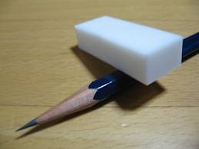
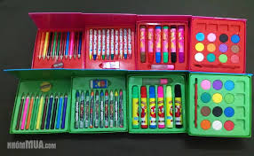
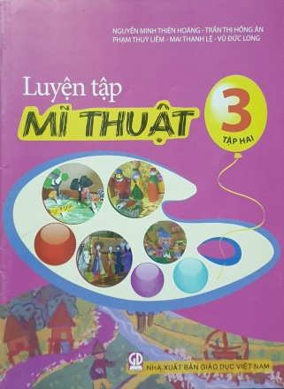
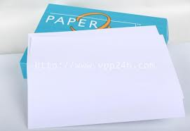
Chuẩn bị đồ dùng học tập
Bút chì, tẩy
Màu vẽ
Hoặc
Vở luyện tập MT
Giấy vẽ

Slide 4
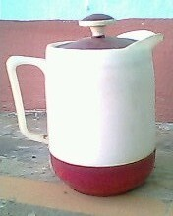
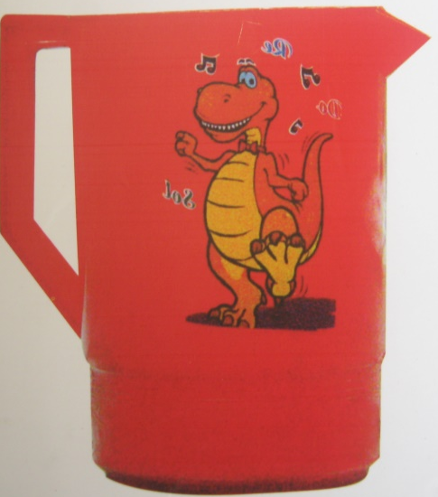
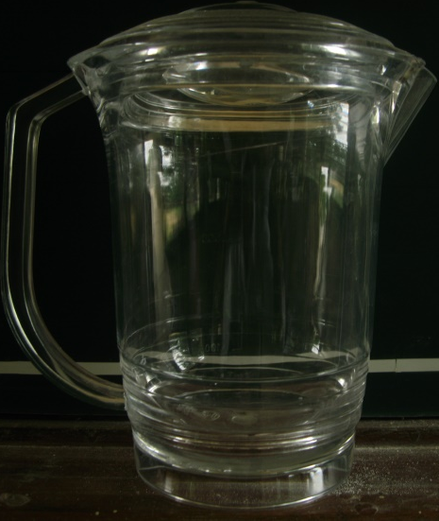
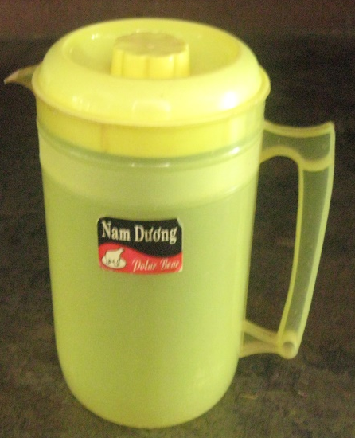
Thứ tư ngày 24 tháng 2 năm 2021 MĨ THUẬT LỚP 3
Chủ đề 7 : Vật dụng trong nhà - vẽ cái bình đựng nước
1. Quan sát, nhận xét:
Các em hãy quan sát các bình đựng nước sau và trả lời câu hỏi:
1. Cái bình đựng nước dùng làm gì?
2. Cái bình thường được làm bằng chất liệu gì ?
3. Các bình nước trên đây khác nhau ở những điểm nào?
4. Bình có những bộ phận chính nào?

Slide 5
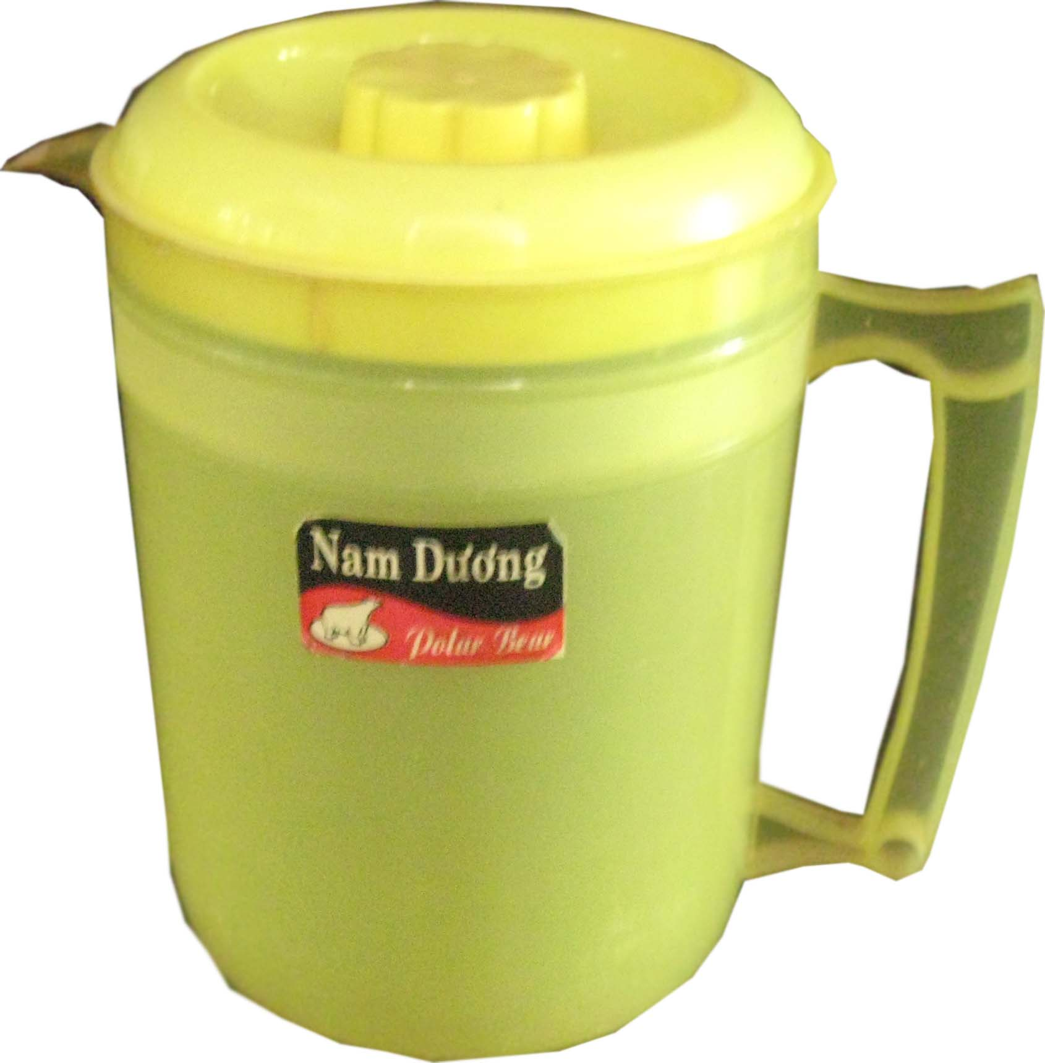
1. Quan sát, nhận xét:
Miệng
Nắp
Thân
Tay cầm
Đáy

Slide 6
1. Quan sát, nhận xét:
Câu trả lời:
Bình đựng nước: dùng để đựng nước.
Bình đựng nươc làm bằng nhiều chất liệu như: nhôm, gốm, sứ, nhựa...
Các loại bình khác nhau về: hình dáng, màu sắc, cách trang trí.
Các phần chính của bình thường là: nắp, miệng, thân, tay cầm, đáy.

Slide 7
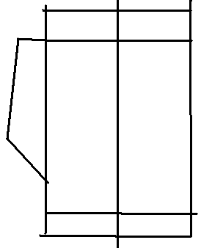
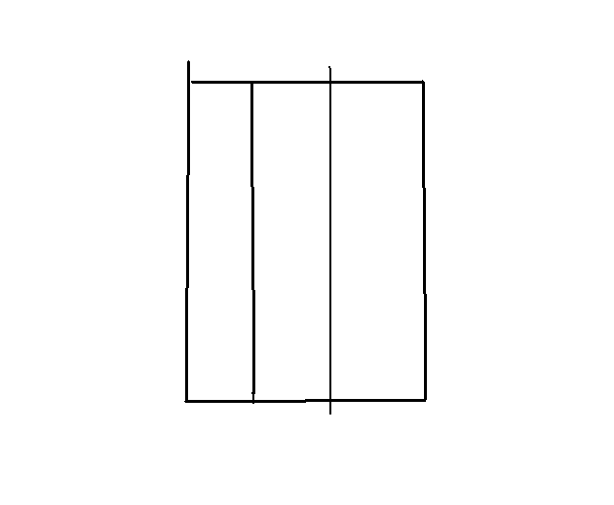
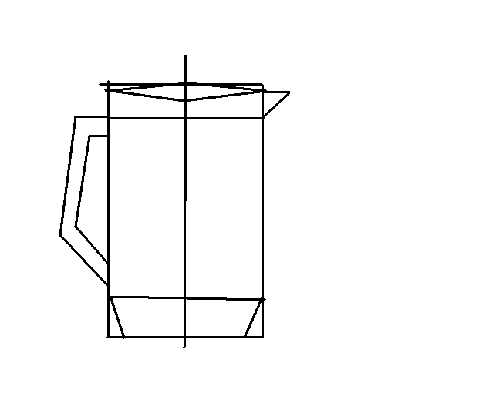
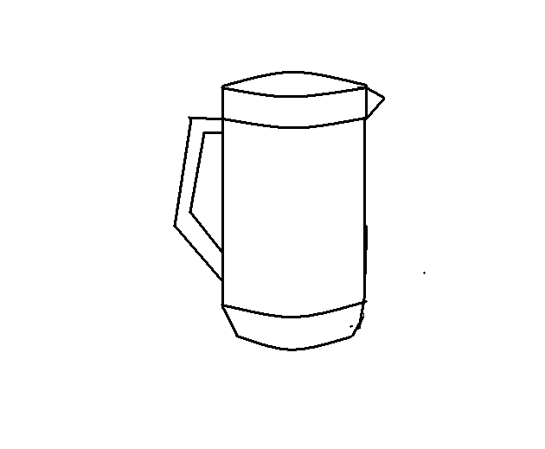
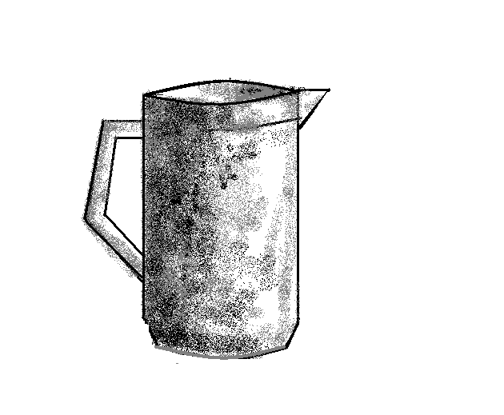
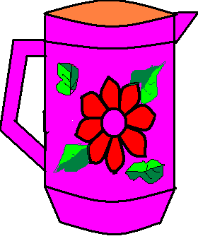
2. Cách vẽ:
B1:Phác khung hình chung
B2: Phác các điểm chính: miệng, tay cầm, đáy…
B3: Vẽ phác hình cái bình
B4: Vẽ chi tiết, bôi các đường vẽ phác
B5: Vẽ đậm nhạt hoặc vẽ màu

Slide 8
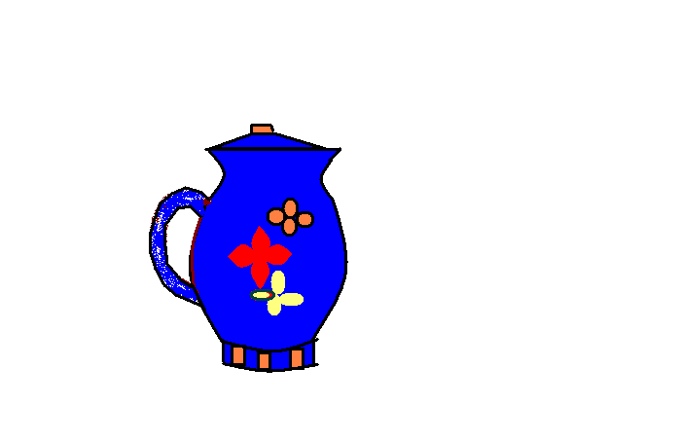
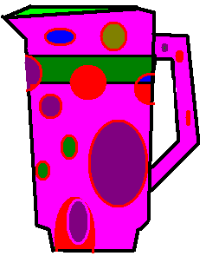
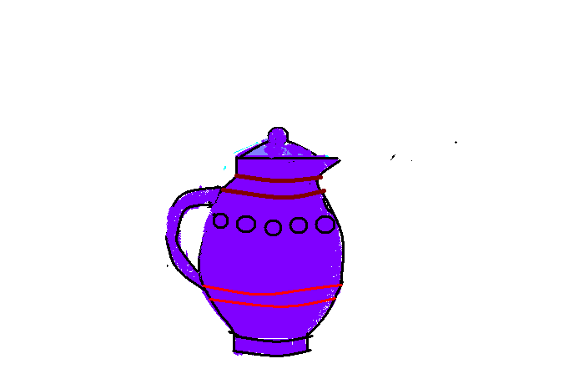
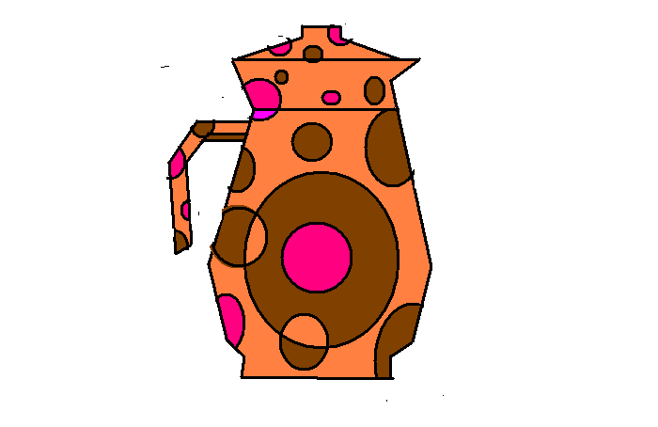
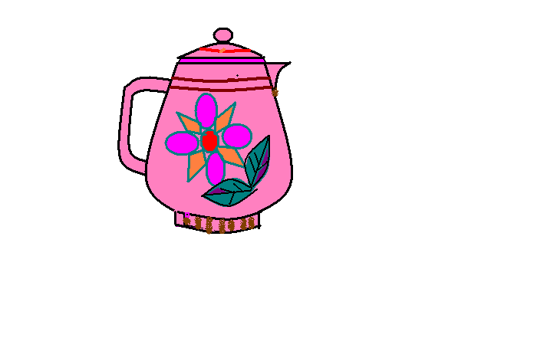
Bài vẽ tham khảo

Slide 9
3. Thực hành:
Các em hãy vẽ một cái bình đựng nước,
trang trí rồi vẽ màu theo ý thích vào giấy trắng trong vở Luyện tập Mĩ thuật 3 tập 2.

Slide 10
4. NHẬN XÉT ĐÁNH GIÁ
Sau khi vẽ xong, em hãy tự nhận xét bài
vẽ của mình:
- Hình dáng của bình nước như thế nào?
- Bố cục bài vẽ đã cân đối chưa?
- Cách trang trí, màu sắc của bài ra sao?

Slide 11


Slide 12

Hẹn gặp lại các em vào tiết học sau của chủ đề 7 nhé!
Chúc các em chăm ngoan học giỏi!

